Slide 1

基于区块链的电子证照存储与溯源系统
TrueTechLabs B站课堂活动
B站@ammlhguhj
https://space.bilibili.com/9911299
项目开源链接：https://gitee.com/surgar2022/fabric-eCert-trace-ipfs
2024/07/14

Slide 2
目录
项目介绍
项目背景
项目工作与技术实现
特色与创新点
区块链业务网络
总结与展望

Slide 3
项目介绍
概述：本项目基于Hyperledger Fabric V2.5，实现了一个电子证照存储与溯源系统。 在本区块链系统中，有5个内置的角色：个人用户、政务部门、企业组织、技术支撑实体、其他相关实体。其中个人用户、政务部门、企业组织、技术支撑实体可以将信息上链，其他相关实体有信息溯源权限。
采用的技术栈：Fabric V2.5、Gin、Vue.js、Mysql。
开发工具：1Panel, CentOS, MySQL, VSCode, Docker
技术架构：Hyperledger Fabric V2.5

Slide 4
项目背景
指导方针
国务院办公厅：推动政务服务标准化、规范化、便利化
政策背景：加快实现政务服务线上线下一体化
电子证照应用需求
现存问题：数据共享不及时、监管缺失、电子证照真实性验证困难
传统存储方式：中心化存储、数据易篡改、存储量大
解决方案
区块链技术：利用区块链技术实现数据溯源与存储
目标：实现跨部门、跨区域电子证照互认共享

Slide 5
项目工作与技术实现
关键技术研究
特色业务模型构建
数据安全共享技术研发
政务服务场景构建
区块链中间件与平台研发
一体化平台构建
平台示范应用与效果
IPFS（星际文件系统）链下存储方案
分布式存储与区块链结合
实现去中心化安全存储

Slide 6
特色与创新点
电子证照存储与溯源
智能合约实现溯源逻辑
IPFS存储提升系统扩展性
技术亮点
高效的证照查询效率
完整性验证与区块链浏览器功能

Slide 7
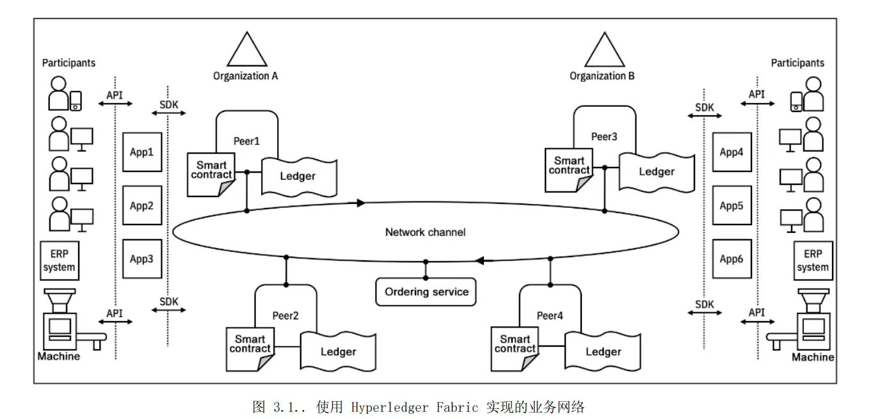
区块链业务网络

Slide 8
总结
项目成果
实现目标：建立安全、高效的电子证照存储与溯源系统
社会效益：优化政务服务，降低交易成本，提升治理能力
未来展望
技术发展：持续技术创新，拓展应用场景
市场推广：推动项目在更多政务领域的应用与普及

